Slide 1
Virtual Reality in het onderwijs,
het hoeft niet duur te zijn
dr. Wiebe de Vries, onderwijskundige en docent Verpleegkunde
Annelies Wetzels de Mos, verpleegkundigen en student HBO-V
William van Bezooijen, student HBO-V
Notes:
Virtual Reality in het onderwijs, het hoeft niet duur te zijn

Slide 2
Rode draad
Keep it simple
Keep it short
Keep it straight

Slide 3
Rode draad
Keep it simple
Keep it short
Keep it straight

Slide 4
Kernkwaliteiten
Een Kernkwaliteit is de specifieke kracht van jou!
Kernkwaliteiten worden meestal als vanzelfsprekend ervaren.

Slide 5
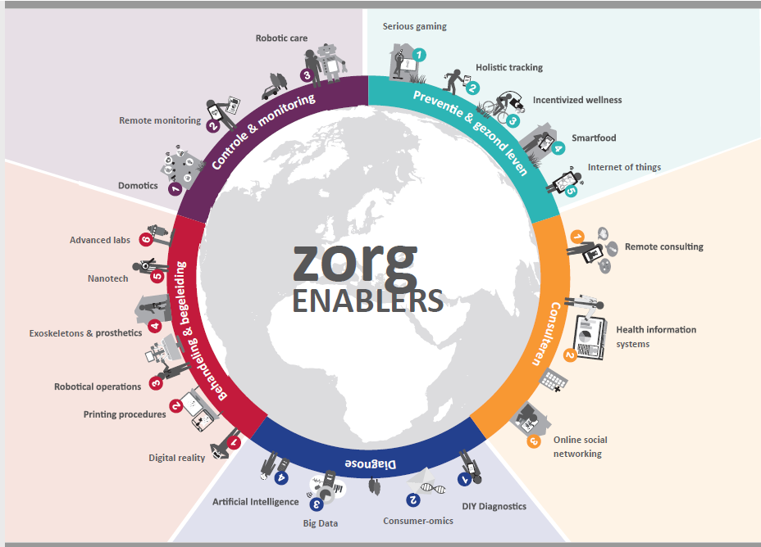
E-Health
Bron: https://www.zorgenablers.nl

Slide 6
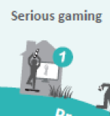
Inzoomen
A picture is worth one thousand words, a game is worth one thousand pictures.
Richard D. Duke

Slide 7
Verschil met gamen
Een serious game is een spel dat ontwikkeld is met een ander primair doel dan puur vermaak.
Maar bijvoorbeeld educatie.

Slide 8
Wanneer effectief
Onderzoek dat niet hier en nu gedaan kan worden (bijvoorbeeld toekomstige ontwikkelingen).
Situaties die té complex of té gevaarlijk zijn om waar bepaalde kennis/vaardighedne voor nodig zijn (denk aan opereren).
Ontwikkelen van nieuwe regels/struren/beleid (experiment).

Slide 9
€

Slide 11
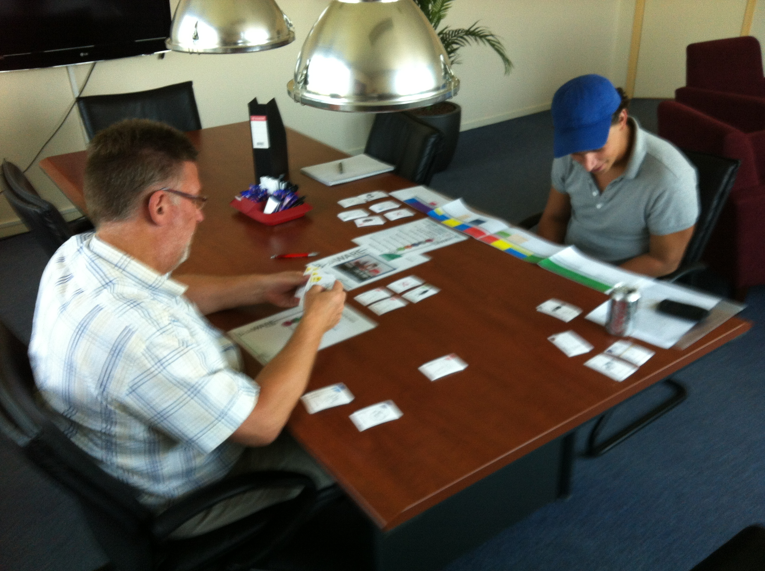
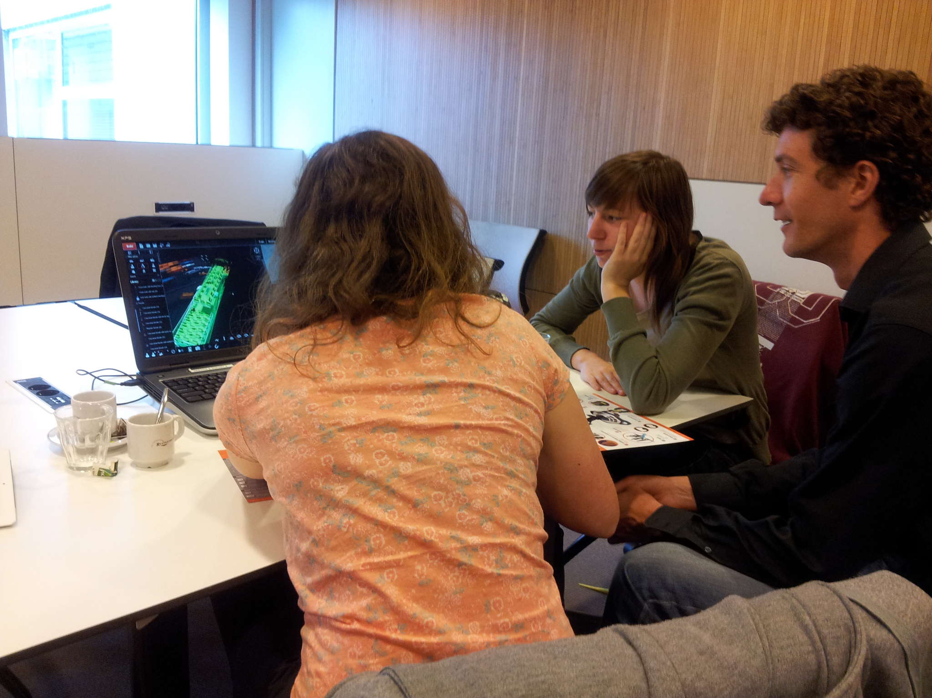
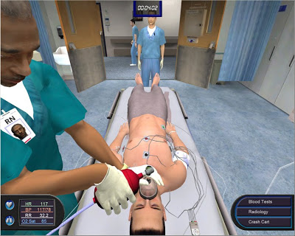
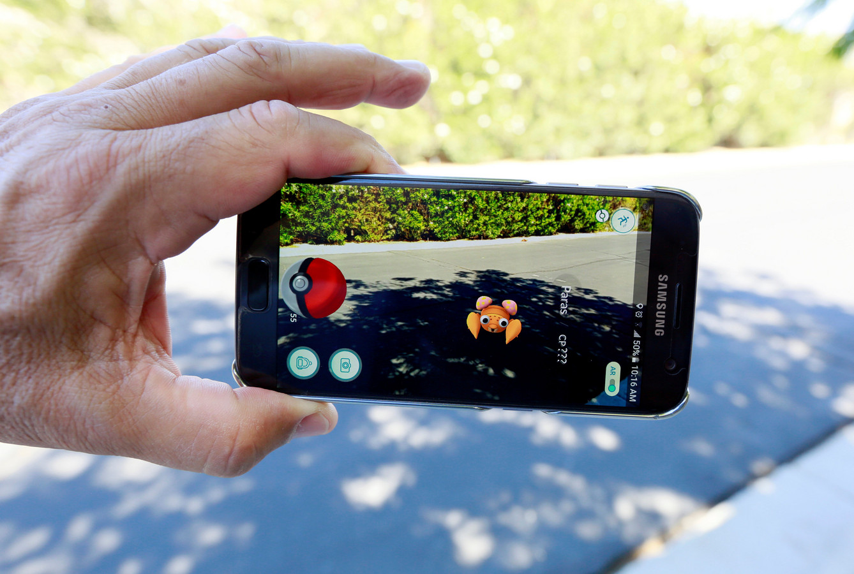
Type
Analogue | Alternate | Virtual | Augmented
Sociale interactie spelen, meestal een hoger abstractieniveau van real-life proceses en systemen | Interactieve narratief spel dat de werkelijke omgeving gebruikt als platform, met inbegrip van sociale and communicatie-media | Interactie als eerste of derde persoon in ene gecreerde twee- of driedimensionale virtuele omgeving | Live interactie in een werkelijke omgeving versterkt door een ‘real time’ computegegenereerde belevingsprikkels
Notes:
E in Interactie als eerste of derde persoon

Slide 12
Valley of despair
Hier kunnen serious games iets betekenen

Slide 13
Valley of despair

Slide 14


Slide 15
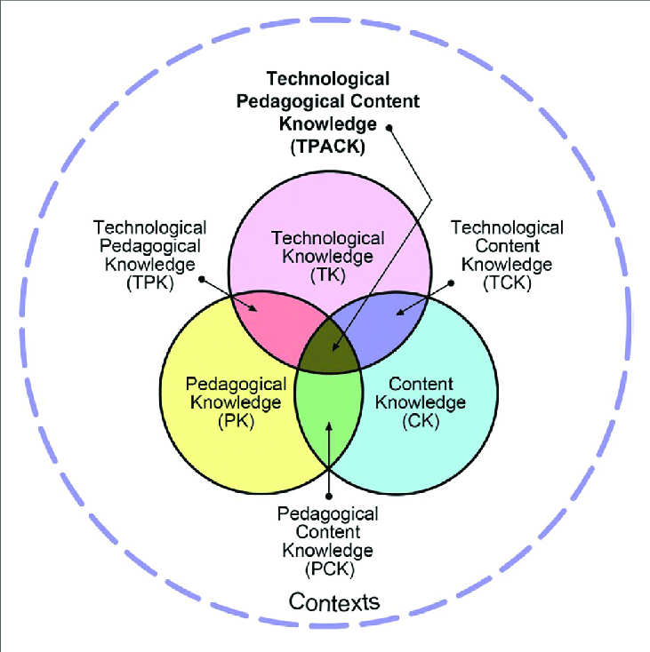
Altijd weer TPACK
Bron: http://www.tpack.nl

Slide 16
Serious Gaming vs (Micro) Simulation
Simulation
Game
Reality is simulated by media or environment using standardized symbols.
Reality is simulated by the interaction between (role)players using non-standardized symbols.

Slide 17
Best practice?
 | Lectures | Skills teaching | Group discussions | Scenario and team training | Self-instruction programmes | Serious gaming
Knowledge | ✔ |  | ✔ |  | ✔ | ✔
Skills |  | ✔ |  | ✔ | ✔ | ✔
Attitude |  |  | ✔ | ✔ |  | ✔
Behavior |  |  |  | ✔✔ |  | ✔

Slide 18
Dank voor uw aandacht

